Slide 1
Экспертная система прогнозирования продаж и построение бизнес стратегии на рынке электронной коммерции (ЭСИТ)
МИНИСТЕРСТВО ОБРАЗОВАНИЯ И НАУКИ РОССИЙСКОЙ
ФЕДЕРАЦИИ ДОНСКОЙ ГОСУДАРСТВЕННЫЙ ТЕХНИЧЕСКИЙ УНИВЕРИТЕТ
Кафедра «Робототехника и мехатроника»
Выпускная квалификационная работа на тему:
Выполнил:
Студент группы: УМВТ 21
Акимов Николай Николаевич
Руководитель:
к.т.н., доцент Герасимов Владимир Анатольевич

Slide 2
Актуальность разработки
Активное развитие рынка Российской электронной коммерции;
Отсутствие эффективных средств автоматизации ведения электронной коммерции;

Slide 3
Цель работы
Построить алгоритм прогнозирования продаж;
Найти наиболее эффективный способ аппроксимации;
Спроектировать систему, в которую будет внедрен алгоритм.

Slide 4
Задачи решаемые для достижения поставленной цели
Провести эксперименты с разными способами аппроксимации данных и определить наиболее эффективный из них;
Построить математическую модель алгоритма;
Провести эксперименты на реальных данных и определить эффективность построенного алгоритма на практике;
Спроектировать экспертную систему в которую будет внедрен алгоритм.

Slide 5
Методы исследования
При решении поставленных задач были использованы методы:
методы исследования операций, в частности трендовый анализ;
методы компьютерного моделирования в среде MS Excel

Slide 6
Обзор известных решений в области прогнозирования
Костенко И.Л. Основы построения вероятностных прогнозов предлагает методы построения прогноза, в основе которых лежит линейная аппроксимация данных;
Елисеева И.И., Курышева С.В. Эконометрика предлагают методы построения прогноза, в основе которых лежит логарифмическая аппроксимация данных;
Дмитриев М.Н. Алгоритм прогнозирования продаж предлагает методы прогнозирования, в основе которых лежит полиномиальная аппроксимация данных.

Slide 7
Исследованные в работе методы аппроксимации для трендового анализа
Полиномиальный
Логарифмический
Линейный

Slide 8
Выбор наиболее эффективного метода аппроксимации
Полиномиальный R2 = 0.7425
Логарифмический R2 = 0.0166
Линейный R2 = 0.0197

Slide 9
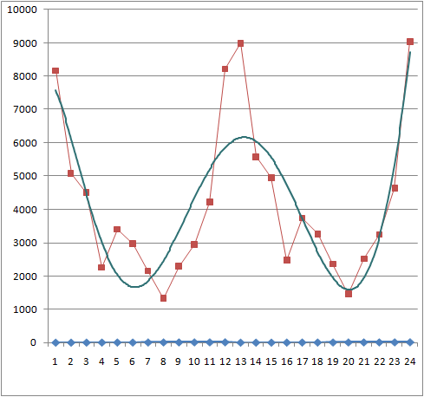
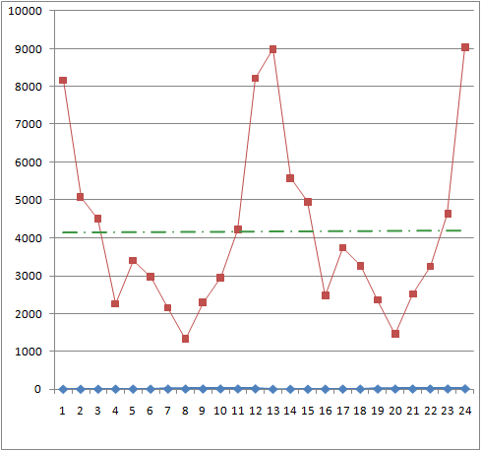
Сравнительная характеристика результатов линейной и полиномиальной аппроксимации
Фактические продажи
Линейная линия тренда
Полиномиальная линия тренда

Slide 10
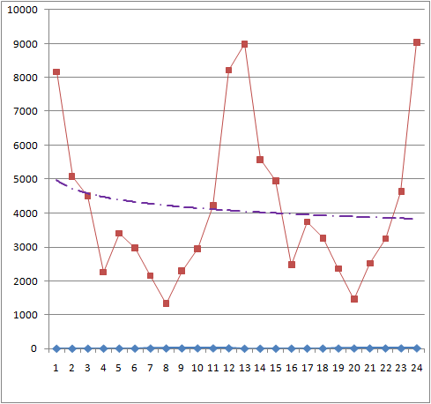
Сравнительная характеристика результатов логарифмической и полиномиальной аппроксимации
Фактические продажи
Логарифмическая линия тренда
Полиномиальная линия тренда

Slide 11

Математическая модель алгоритма построения прогноза продаж
F − прогнозируемое значение
T − тренд
S − сезонная компонента
E − ошибка модели

Slide 12
Расчет прогнозного значения
− прогнозируемое значение
− фактические значения объемов продаж за прошлый год;
− значение модели;
a − константа сглаживания.

Slide 13
Задачи ЭСИТ
Анализ исходной информации по продажам за прошедшие периоды;
Прогнозирование продаж на будущие периоды опираясь на результаты выполненного анализа;
Обмен результатами прогноза с клиентскими системами используя API интерфейсы;

Slide 14





Структура ЭСИТ
Взаимодействие со сторонними системами
Хранилище данных
Сервер
Клиентские системы
ПО (Алгоритм расчета)

Slide 15
Главные шаги алгоритма построения прогноза продаж
Определение тренда
Вычисление сезонной компоненты
Расчет ошибки модели
Получение окончательного прогноза на основе разработанной модели

Slide 16
Фактор сезонности
Сезон
К понятию «сезон» относятся любые систематические колебания, в зависимости от изучаемого временного периода
Дни
Годы
Месяцы

Slide 17

Расчет сезонной компоненты
S − сезонная компонента
P − фактический объем продаж
T − значение тренда

Slide 18
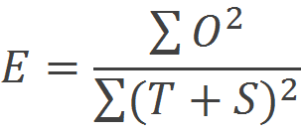
Расчет ошибки модели
S − сезонная компонента
T − значение тренда
O − отклонение модели

Slide 19
Сравнение результатов прогноза и реальных продаж
25.01.16 - 31.01.2016
День недели | Объем продаж руб. | Прогноз руб.
Понедельник | 800 | 796
Вторник | 410 | 409
Среда | 469 | 471
Четверг | 228 | 232
Пятница | 344 | 340
Суббота | 292 | 298
Воскресенье | 215 | 212

Slide 20
Процесс разработки системы
Подбор компонентов сервера
Разработка ПО серверной части
Написание API для взаимодействия со сторонними системами

Slide 21
Компоненты сервера
Операционная система FreeBSD;
Система управления базой данных MySQL;
HTTP – сервер Apache.

Slide 22
Язык PHP для разработки серверной части
Преимущества использования:
Сочетание простоты и эффективности;
Большое сообщество специалистов;
Возможность реализовать поставленные задачи при разработке системы.

Slide 23
Научная новизна
Научную новизну представленной работы можно отметить по следующим пунктам:
Использование именно полиномиального способа аппроксимации при построении прогноза;
Использование рассмотренного алгоритма в автоматизированной системе ведения электронной коммерции.

Slide 24
Практическая значимость
Инструментарий, который дает возможность частично или полностью автоматизировать ведение электронной коммерции.
Основное направление - автоматизация прогнозирования и принятия решений.

Slide 25
Заключение
При проектировании ЭСИТ успешно выполнен ряд задач:
Исследован ряд математических методов прогнозирования продаж на основе трендового анализа;
Определен наиболее эффективный метод аппроксимации;
Проведено испытание спроектированного алгоритма, результаты которого показали, что алгоритм строит высоко точный прогноз.

Slide 26
Спасибо за внимание !

